Slide 1

Treinamento Certificação JAVA
Coleções
Notes:
http://www.tutorialspoint.com/java/java_overriding.htm

Slide 2
Métodos da classe Object
int hashcode()
boolean equals (Object obj)
String toString()
void finalize()
final void notify()
final void notifyAll ()
final void wait()

Slide 3
Sobrescrever toString()
Ao passar uma referência de objeto como parâmetro ao método println(), o método toString desse objeto será chamado
Se executamos algo como:
HardToRead h = new HardToRead()
System.out.println(h);
Teremos algo como :
HardToRead@a47e0

Slide 4
Exemplo
class Bob {
int shoeSize;
String nickName;
Bob(String nickName, int shoeSize) {
this.shoeSize = shoeSize;
this.nickName = nickName;
}
public String toString() {
return ("I am a Bob, but you can call me " +
nickName +". My shoe size is " + shoeSize);
}
}
// Pergunta
// Bob f = new Bob("GoBobGo", 19);
// System.out.println(f);

Slide 5
Sobrescrevendo o método equals()
Quando não se sabe se duas referências são idênticas usa-se o ==
Quando se quer saber se dois objetos são idênticos são iguais se usa o equals()

Slide 6
Sobrescrevendo o método equals()
class Metre {
private int value;
Metre(int val) {value = val;}
public int getValue() {
return value;
}
public boolean equals(Object o) {
if ((o instanceof Metre) && (((Metre)o).getValue() == this.value)) {
return true;
} else { return false; }
}
}

Slide 7
Sobrescrevendo o método equals()
public class EqualsTest {
public static void main (String [] args) {
Metre one = new Metre(8);
Metre two = new Metre(8);
if (one.equals(two))
System.out.println("one and two are equal");
}
}
class Metre {
private int value;
Metre(int val) {
value = val;
}
}
// “One” e igual a “two”?

Slide 8
Sobrescrever hashCode()
Apesar que se pode pensar em hashCode() como um identificador de objeto, ele não é necessariamente único
Devemos saber quais coleções utilizam esse método(Todas aquelas que possuem “hash” no nome)
Devemos conhecer as implementações apropriadas de hashCode()

Slide 9
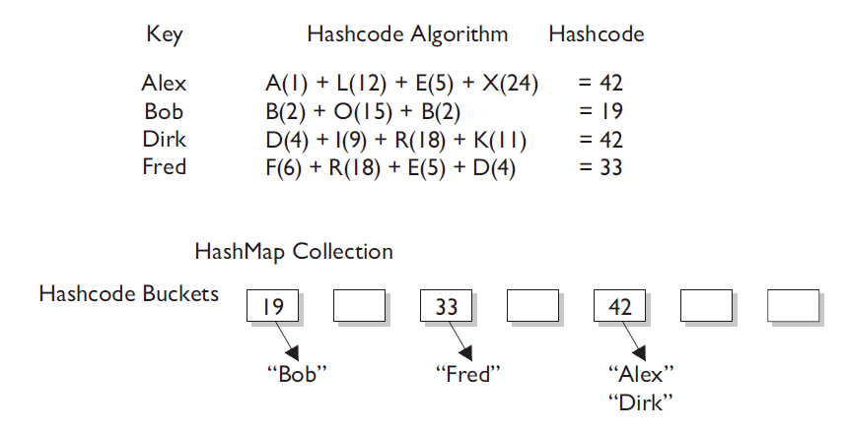
Exemplo de hashCode()

Slide 10
Entendendo hashCode()
Se os objetos são iguais, seus hashcodes são iguais
No entanto se dois objetos tem o mesmo hashcode, eles não são necessariamente iguais
No exame não se avaliará a eficiência de um método hashcode
No entanto devemos saber quais funcionarão e quais não(Irão permitir encontrar um objeto na coleção)

Slide 11
Qual o problema aqui?
class SaveMe implements Serializable {
transient int x;
int y;
SaveMe(int xVal, int yVal) {
x = xVal; y = yVal;
}
public int hashCode() {
return (x ^ y);
}
public boolean equals(Object o) {
SaveMe test = (SaveMe)o;
if (test.y == y && test.x == x) {
return true;
}
else { return false; }
}
}

Slide 12
Cuidados com hashcode
Variáveis com transient depois de serializadas voltarão com um valor default
Variáveis transient não devem ser usadas com hashCode() e equals()

Slide 13
Contratos
Em Java, um contrato é um conjunto de regras de deveriam ser seguidas se queremos que nossas implementações funcionem da maneira esperada
Em outras palavras, se não seguirmos os contratos, nosso código pode compilar e iniciar, mas pode falhar inesperadamente durante a execução

Slide 14
O contrato de equals
Deve ser reflexivo. Para qualquer referencia x, x.equals(x) deve ser true
Deve ser simétrico. Para qualquer par de referências x e y, x.equals(y) é true, y.equals(x) deve ser true
Deve ser transitivo. Para qualquer conjunto de referencias, x, y e z se x.equals(y) é true e y.equals(z) é true, z.equals(x) deve ser true

Slide 15
O contrato de equals(cont)
Deve ser consistente. Para qualquer pares de referencias x e y, se x.equals(y) é true deve ser sempre true todas as vezes, se nada for modificado
Para qualquer referencia não nula x, x.equals(null) deve ser false
Se dois objeto são equals, devem ter o mesmo hashcode

Slide 16
O contrato de hashcode
Sempre que se é invocado com o mesmo objeto mais de uma vez, o hashCode() deve devolver o mesmo número inteiro
Se o equals() de dois objetos são iguais, então devem devolver o mesmo hashCode()
Se o equals() de dois objetos não são iguais, então devem devolver hashCode() diferentes

Slide 17
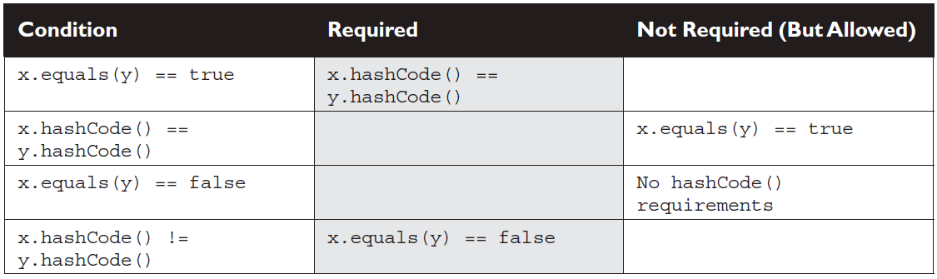
O contrato de hashcode

Slide 18
Exemplo
public class Test{
private int num;
private String data;
public boolean equals(Object obj){
if(this == obj) return true;
if((obj == null) || (obj.getClass() != this.getClass()))
return false;
// obj e do tipo Test
Test test = (Test)obj;
return num == test.num && (data == test.data || (data != null && data.equals(test.data)));
}
public int hashCode(){
int hash = 7;
hash = 31 * hash + num;
hash = 31 * hash + (null == data ? 0 : data.hashCode());
return hash;
}
// outros métodos
}

Slide 19
Coleções
A API começa com várias interfaces que devemos conhecer
Collection
List
Queue
Set
Map
SortedSet
SortedMap
NavigableSet
NavigableMap

Slide 20
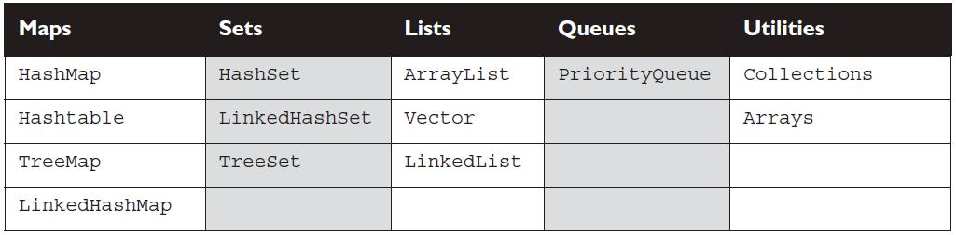
Classes Concretas

Slide 21
A palavra “collection”
É fácil confundir “Collection” com “Collections” e vice-versa
Collections é uma classe com métodos utilitários
Collection é uma interface com declarações de métodos comuns a maioria das coleções como add(), remove(), contains(), size() e iterator()

Slide 22
A palavra “collection”(cont)
Se a primeira letra for minúscula, se refere a classes que armazenam objetos
Se começar com c maiúsculo se refere a interface java.util.Collection que é estendida por Set, List e Queue
Se começar com C maiúsculo e terminar em S, se refere a classe java.util.Collections, que possui muitos métodos estáticos utilitários para colecões

Slide 23
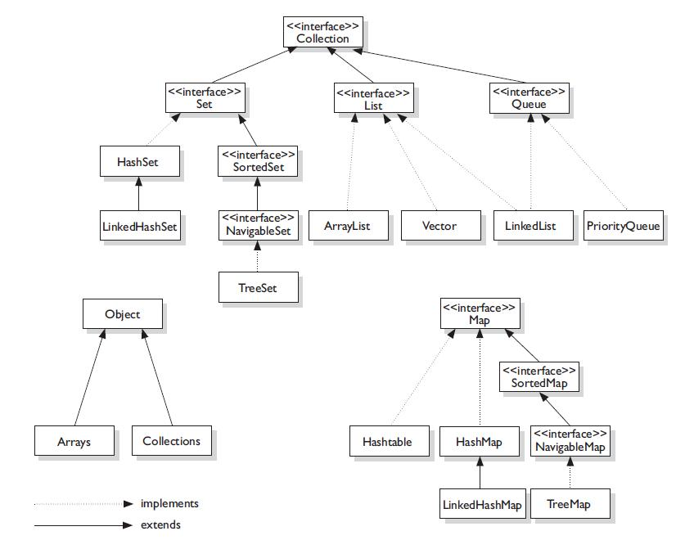
Hierarquia de Collection

Slide 24
Coleções(Grupos de objetos)
Lists: listas de coisas(implementam List)
Set: conjunto de coisas únicas(implementam Set)
Maps: conjunto de coisas com um único ID(Implementam Map)
Queues: coisas oraganizadas na ordem em que devem ser processadas

Slide 25
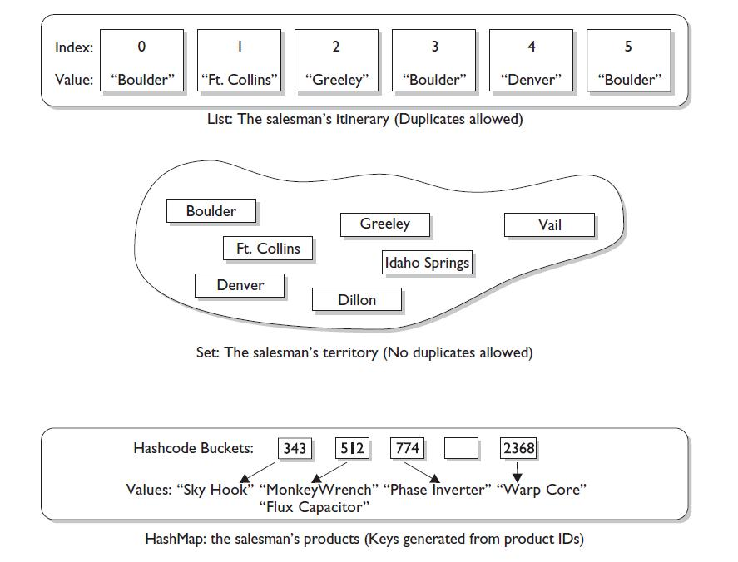
Comparação entre List, Set, Map

Slide 26
“Ordenação”
Quando uma coleção está ordenada, significa que podemos recorrer aos seus elementos em uma ordem específica
Um Hashtable, não está ordenada
Um ArrayList é exatamente como um array
Nunca poderemos chamar o método sort em uma coleção “ordenada”

Slide 27
Sorted
Significa que a ordem de uma coleção está estabelecida por uma regra
Uma regra para ordenar um conjunto de palavras poderia ser colocado em ordem alfabética
Para números inteiros, poderíamos ordenar do maior para o menor de acordo com seu valor
Mas o que fazer com objetos? Não existe uma regra para isso, então a classe precisa implementar Comparable

Slide 28
Interface List
As listas tem índices
A única coisa que diferencia algo que é uma lista de algo que não é, é um conjunto de métodos relacionados com o índice(get(int i), indexOf(Object o, add(int i, Object o))
As três implementações de List estão ordenadas pelo índice

Slide 29
ArrayList
A forma de ver esta implementação é um array que cresce dinamicamente
É uma coleção ordenada, mas não sorted(Ordenada pelo índice)
Se utiliza quando necessitamos de iterar rapidamente, mas não precisamos adicionar ou remover elementos

Slide 30
Vector
Um vector é basicamente o mesmo que uma ArrayList, mas seus métodos são sincronizados
Em geral, é preferível utilizar ArrayList em vez de Vector, dado que os métodos sincronizados reduzem a performance
Vector e ArrayLisr são as únicas classes que implementam RandomAccess

Slide 31
LinkedList
Está ordenada por índice, mas se diferencia de ArrayList porque os elementos estão duplamente encadeado
LinkedList itera mais lento mas as inserções e remoções são mais rápidas
Suporta os métodos peek(), poll() y offer()(Implementa Queue)

Slide 32
Interface Set
Um Set não permite elementos duplicados
Se utiliza do método equals() para determinar se os objetos são idênticos

Slide 33
HashSet
Não está em ordem, nem utiliza uma regra de ordenamento
Utiliza o hashcode para localizar o elemento. Quanto melhor a implementação, melhor a performance
Deve ser utilizado quando o único requisito é não ter duplicados

Slide 34
LinkedHashSet
É uma versão ordenada de HashSet
Mantém uma lista duplamente vinculada dos elementos
A ordem de iteração corresponde a ordem de inserção dos elementos

Slide 35
TreeSet
Junto com TreeMap, são as únicas coleções com regra de ordenamento(sorted)
Por default, usa a ordem natural, mas possui um construtor que permite estabelecer uma regra de ordenamento
Usa uma estrutura de árvore Red-Black que assegura que os elementos se encontrem em ordem ascendente

Slide 36
Interface Map
Um mapa possui identificadores únicos
Uma chave única é mapeada para um valor específico. Ambos, chave e valor, são objetos
As implementações de Map permitem buscar um valor dado pela chave

Slide 37
HashMap
HashMap é uma coleção sem ordem nem regra de ordenamento
Se utiliza quando não nos importamos a ordem de iterar dos elementos e sim encontrar um valor para certa chave
Permite null em chaves e múltiplos nulls nos valores das coleções

Slide 38
Hashtable
É a versão sincronizada de HashMap
É igual a Vector em relaçãoa sincronização, ou seja, os métodos são sincronizados e mais lentos
Um Hashtable não aceita nenhum null

Slide 39
LinkedHashMap
Mantém a ordem de inserção
É mais lento que HashMap para adicionar e remover elementos
No entanto, a iteração pelos elementos é mais rápida

Slide 40
TreeMap
Permite estabelecer uma ordem nos elementos utilizando Comparable ou Comparator

Slide 41
Interface Queue
Queue(Fila) foi projetado para conter uma lista de coisas que devem processar de alguma forma
É uma lista FIFO, ou seja, o primeiro a entrar é o primeira a sair
Suporta todos os métodos padrões da interface Collection e mais alguns outros para adicionar e remover elementos da fila

Slide 42
PriorityQueue
Adicionado em Java 5
Seu propósito é criar uma coleção ordenada em vez de utilizar uma fila normal
Seus elementos se ordenam com uma regra definida

Slide 43
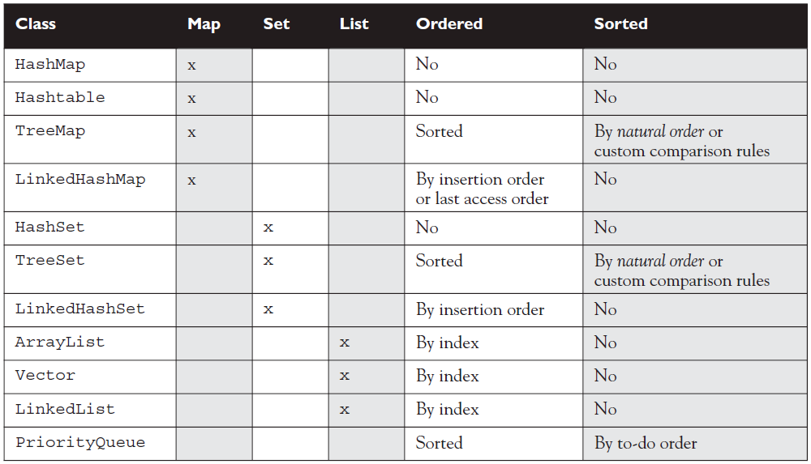
Resumo

Slide 44
ArrayList
Cresce dinamicamente
Providencia melhores mecanismos de inserção e busca que os arrays
List myList = new ArrayList();
A partir de Java 5, podemos utilizar genéricos
List<String> myList = new ArrayList<String>();

Slide 45
ArrayList(Cont)
ArrayList<String> a String[]
No entanto, é mais versátil
Ex
List<String> list = new ArrayList<String>();
String[] list = new String[x];

Slide 46
Autoboxing em coleções
Em geral, as coleções não podem conter primitivos
myInts.add(new Integer(12));
A partir de Java 5, os tipos primitivos são convertidos em seus wrappers equivalentes automaticamente(autoboxing)
myInts.add(12);

Slide 47
Ordenando Coleções
ArrayList<String> stuff = new ArrayList<String>();
stuff.add("Denver");
stuff.add("Boulder");
stuff.add("Vail");
stuff.add("Aspen");
stuff.add("Telluride");
System.out.println("unsorted " + stuff);
Collections.sort(stuff);
System.out.println("sorted " + stuff);
unsorted [Denver, Boulder, Vail, Aspen, Telluride]
sorted [Aspen, Boulder, Denver, Telluride, Vail]

Slide 48
Ordenando Coleções(Cont)
Dada esta classe
class DVDInfo {
String title;
String genre;
String leadActor;
DVDInfo(String t, String g, String a) {
title = t; genre = g; leadActor = a;
}
public String toString() {
return title + " " + genre + " " + leadActor + "\n";
}
// getters and setter go here
}

Slide 49
Ordenando Coleções(Cont)
Podemos fazer isso?
Uma vez que sort() recebe como argumento uma lista
ArrayList<DVDInfo> dvdList = new ArrayList<DVDInfo>();
populateList(); // adds the file data to the ArrayList
Collections.sort(dvdList);
System.out.println(dvdList);

Slide 50
Formas de implementar Comparable
#1: Implementamos Comparable de tal forma que um objeto DVDInfo pode se comparar com outros objetos DVDInfo
#2: Implementamos o método compareTo()
class DVDInfo implements Comparable<DVDInfo> { // #1
public int compareTo(DVDInfo d) {
return title.compareTo(d.getTitle()); // #2
}
//resto do classe
}

Slide 51
Comparable
Negativo se o esse thisObjeto < outroObjeto
Zero se thisObjeto == outroObjeto
Positivo se thisObjeto > outroObjeto
package java.util;
interface Comparable<T> {
public int compareTo(T outroObjeto);
}

Slide 52
Comparable(cont)
É importante recordar que quando sobrescrevemos equals(), devemos receber um Object
Enquanto que compareTo(), devemos receber uma argumento do mesmo tipo da classe que implementa

Slide 53
Ordenando com Comparator
E se quisemos ordenar por outro atributo?
Precisamos usar a interface Comparator
Podem ser passados para outros métodos de sort()
package java.util;
public interface Comparator<T> {
int compare(T o1, T o2);
}

Slide 54
Ordenando com Comparator(cont)
A diferença entre Comparable e Comparator é que Comparable precisa ser implementado na própria classe enquanto que Comparator não
import java.util.*;
class GenreSort implements Comparator<DVDInfo> {
public int compare(DVDInfo one, DVDInfo two) {
return one.getGenre().compareTo(two.getGenre());
}
}

Slide 55
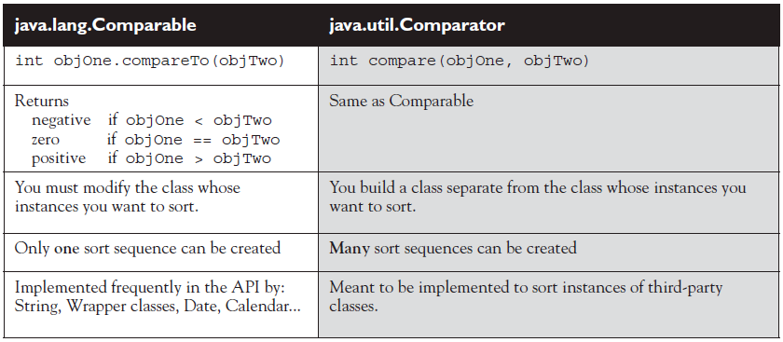
Comparable e Comparator

Slide 56
Interface Iterator
Melhor forma de iterar por uma collection é usando um Iterator
Um Iterator é um objeto que está associado a um determinada collection
Um Iterator permite a iteração nos elementos de uma collection um por um

Slide 57
Interface Iterator
A Interface Collection possui um método que retorna um Iterator
Podemos dizer que possui um cursor interno que sabe o elemento atual que esta sendo retornado

Slide 58
Declaração Iterator
package java.util;
public interface Iterator<E> {
boolean hasNext();
E next();
void remove();
}

Slide 59
Métodos de Iterator
hasNext()
Retorna true se pelo menos existe mais um elemento. A chamada desse método não modifica o “cursor”
next()
Retorna o próximo objeto da coleção e move o “cursor” para o próximo elemento

Slide 60
Consultando arrays e collections
As consultas em arrays e collections são realizadas com o método binarySearch()
Se obtiverem sucesso, retornam o índice encontrado
Se não encontrarem retornam o provável lugar de inserção negativado e somado a -1
A coleção ou array deve ter sido classificado antes

Slide 61
Consultando arrays e collections(cont)
Se o array/coleção não tiver sido classificado os resultados serão imprevisíveis
Se uma coleção foi classificada em ordem natural, ela deve ser consultada em ordem natural
Se a coleção/array foi classificada usando um Comparator, esse Comparator deve ser passado como parâmetro para o método de busca

Slide 62
Exemplo
import java.util.*;
class ReSortComparator implements Comparator<String> {
public int compare(String a, String b) {
return b.compareTo(a);
}
}
class SearchObjArray {
public static void main(String [] args) {
String [] sa = {"one", "two", "three", "four"};
Arrays.sort(sa);
for(String s : sa) System.out.print(s + " ");
System.out.println("\none=“+Arrays.binarySearch(sa,"one");

Slide 63
Exemplo(cont)
System.out.println("now reverse sort");
ReSortComparator rs = new ReSortComparator();
Arrays.sort(sa,rs);
for(String s : sa) System.out.print(s + " ");
System.out.println("\none=“+Arrays.binarySearch(sa,"one"));
System.out.println("one=“+Arrays.binarySearch(sa,"one",rs));
}
}
four one three two
one = 1
now reverse sort
two three one four
one = -1
one = 2

Slide 64
Convertendo de array para listas
A classe Arrays possui um método asList()
Modificações realizadas no array modificam também a lista
String[] sa = {"one", "two", "three", "four"};
List sList = Arrays.asList(sa); // make a List
System.out.println("size " + sList.size());
System.out.println("idx2 " + sList.get(2));
sList.set(3,"six"); // change List
sa[1] = "five"; // change array
for(String s : as) System.out.print(s + " ");
System.out.println("\nsl[1] " + sList.get(1));

Slide 65
Convertendo de listas para arrays
A interface Collection possui um método toArray()
Modificações realizadas na lista não modificam o array
É sobrecarregado para retornar um array de Object e outro que recebe um array criado com um tipo específico
List<Integer> iL = new ArrayList<Integer>();
for(int x=0; x<3; x++) iL.add(x);
Object[] oa = iL.toArray(); // create an Object array
Integer[] ia2 = new Integer[3];
ia2 = iL.toArray(ia2); // create an Integer array

Slide 66
Usando Listas
class ItTest {
public static void main(String[] args) {
List<Dog> d = new ArrayList<Dog>();
Dog dog = new Dog("aiko");
d.add(dog);
d.add(new Dog("clover"));
d.add(new Dog("magnolia"));
Iterator<Dog> i3 = d.iterator(); // make an iterator
while (i3.hasNext()) {
Dog d2 = i3.next(); // cast not required
System.out.println(d2.name);
}
}
}

Slide 67
Usando Sets
Sets não permitem elementos duplicados
Considere o seguinte código
public static void main(String[] args) {
boolean[] ba = new boolean[5];
// insert code here
ba[0] = s.add("a");
ba[1] = s.add(new Integer(42));
ba[2] = s.add("b");
ba[3] = s.add("a");
ba[4] = s.add(new Object());
for(int x=0; x<ba.length; x++)
System.out.print(ba[x] + " ");
System.out.println("\n");
for(Object o : s)
System.out.print(o + " ");
}

Slide 68
Resultados para as declarações
Set s = new HashSet();
true true true false true
homer java.lang.Object@e09713 42 bart
Set s = new TreeSet();
Exception in thread "main"
java.lang.ClassCastException:
java.lang.String cannot be cast to java.lang.Integer

Slide 69
Objetos Sets
A ordem dos objetos impressos em HashSet e LinkedHashSet não é garantida
A quarta chamada a add falha por que o objeto já existe na coleção
Porque aparece uma exceção com TreeSet?

Slide 70
Usando Maps
Literais String podem ser usados como chave
Tipo s enumerados podem ser usados como chave ou valor
Classes sem um equals() ou hashcode() apropriado só podem ser usados com a referência

Slide 71
Considere as classes
class Dog {
public Dog(String n) { name = n; }
public String name;
public boolean equals(Object o) {
if((o instanceof Dog) &&
(((Dog)o).name == name)) {
return true;
} else {
return false;
}
}
public int hashCode() {return name.length(); }
}
class Cat { }
enum Pets {DOG, CAT, HORSE }

Slide 72
Exemplo
Map<Object, Object> m = new HashMap<Object,Object>();
// adicionamos pares chave/valor
m.put("k1", new Dog("aiko"));
m.put("k2", Pets.DOG);
m.put(Pets.CAT, "CAT key");
Dog d1 = new Dog("clover");
m.put(d1, "Dog key");
m.put(new Cat(), "Cat key");

Slide 73
PriorityQueue
PriorityQueue, se diferencia das outras estruturas FIFO, porque ordena seus elementos utilizando uma regra
Um PrioriryQueue pode ser ordenado com um Comparator
Como implementa Queue, tem métodos como peek, poll e offer

Slide 74
Usando PrioriryQueue
offer() adiciona elementos
peek() retorna o elemento de maior prioridadesem remover
poll() retorna o elemento de maior prioridade e o remove
int[] ia = {1,5,3,7,6,9,8 };
PriorityQueue<Integer> pq1 = new PriorityQueue<Integer>();
for(int x : ia)
pq1.offer(x);
for(int x : ia)
System.out.print(pq1.poll() + " ");

Slide 75
Exercício 1
Crie uma classe chamada Aluno com um atributo nome e sobrescreva o método equals()(Mesmo nome) e hashcode()(Tamanho do nome)
Crie uma classe Turma com os atributos nomeTurma e alunos do tipo coleção(?)
A classe Turma deve ter um método para adicionar Alunos na coleção de alunos e imprimir uma mensagem que informa se o mesmo foi adicionado com sucesso ou não
Inicialize uma classe Turma e adicione 3 alunos nela
Crie um método estático numa classe TurmaTest que recebe uma classe Turma e imprime os nomes dos alunos em ordem alfabética
Obs1: Só pode existir um aluno por Turma
Obs2: Não usem genéricos(Ignorem warnings)

